Slide 1


Лексия - микросервис умной классификации юридических документов
Ярослав Олегович Эйкяс
Вячеслав Олегович Авдейкин

Slide 2
Продукт
01
Cloud-native микросервис с REST API для автоматической классификации, извлечения метаданных и семантического анализа юридически значимых документов (PDF/DOCX) с поддержкой российского законодательства и ГОСТ Р 7.0.97.
⚙️ Автоматизация рутинной проверки — сокращает время анализа договора с часов до минут
💻 Работает офлайн — не требует постоянного доступа к коммерческим СПС и может работать в контуре заказчика без передачи документов во внешнее облако
📚 Поддержка законодательства — использование актуальных норм законодательств РФ с возможностью онлайн-пояснений из открытых источников
📊 Наглядный отчёт — Excel-таблица с результатами анализа и графиками для визуальной оценки рисков
🧠 Модульная архитектура — легко адаптировать под другие виды договоров (подряд, услуги и т.д.)

Slide 3
Проблема
02
Численное подтверждение существующей проблемы
Тезис
По оценкам юридических и корпоративных отделов РФ тратят до 30% рабочего времени на ручной анализ договоров, исков и приказов. Что приводит к:
замедлению юридических процессов
Корпоративные юристы, DMS-платформы, госорганы, юридические фирмы:
– более 1.2 млн юристов в РФ (Росстат, 2024).
– рынок LegalTech в РФ растёт на 22% ежегодно (VC.ru, 2025).
ошибкам при интерпретации документов
избыточным операционным издержкам

Slide 4
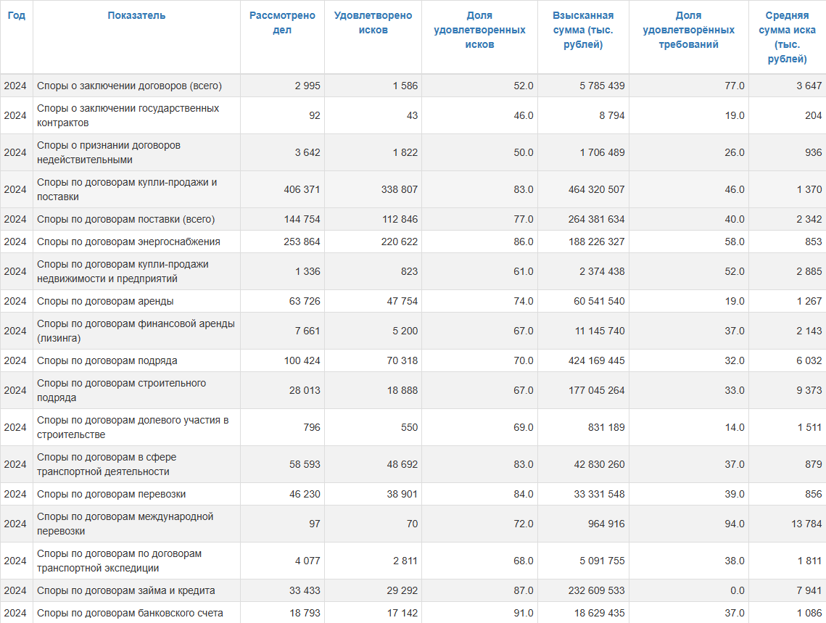
Решение
03
Наше решение - это микросервис Лексия, который
определяет тип документа, извлекает ключевые реквизиты, находит нормативные ссылки и возвращает структурированный отчёт
Фото решения (при наличии)
точность классификации ≥ 92%
поддержка российских ГОСТов и законодательства
простая интеграция через REST API

Slide 5
Принцип работы
04
технологический стек и принцип работы предлагаемого решения представлены ниже:
Принцип работы
Пользователь отправляет PDF через API
Система распознаёт текст и применяет NLP-модель
Извлекаются сущности и определяется тип документа
Результат возвращается в JSON или Excel
(Опционально) интеграция с DMS (1С, Диадок и др.)
Технологический стек
OCR: PyMuPDF, pdfplumber
NLP: spaCy + fine-tuned ruBERT на корпусе судебных решений
хранение норм: PostgreSQL + полнотекстовый поиск
API: FastAPI, Docker, OpenAPI-spec
Экспорт: pandas + openpyxl

Slide 6
Рынок
05
Весь российский рынок LegalTech ~38 млрд ₽
TAM
SAM
SOM
Сегмент B2B-аналитики документов ~9 млрд ₽
(юридические департаменты, госструктуры, DMS-провайдеры)
Целевой сегмент на первые 2 года ~450 млн ₽
(10 DMS-платформ × 45 млн ₽/год в среднем)
* TAdviser, VC.ru, Росстат, внутренние расчеты

Slide 7
Конкурентный анализ
06
Проект/Продукт
Тип решения
Ключевые функции
Ограничения
Чем мы отличаемся/лучше
Крупные СТС
Консультант плюс/Гарант
Коммерческая справочно-правовая система
Поиск законов, комментариев, судебной практики
Нет автоматической проверки конкретного договора; дорого, онлайн-доступ
Автоматический анализ текста договора, офлайн-формат, фокус на конкретном документе, а не только на НПА
Онлайн-LegalTech-сервисы
SberLegal, иные типовые конструктора договоров
Облачный сервис для работы с договорами
Шаблоны, запуск согласований, хранение
Хранят документы в облаке, не всегда есть глубокая проверка на соответствие закону
Локальный анализ, отчёт с привязкой к нормам законам РФ
Небольшие лаборатории
(Noroots, Contract, ExplainLaw, Комбинатор.Про)
Прототипы/исследовательские системы
Отдельные модули анализа текста (поиск ключевых слов, NER, классификация договоров)
Нет «упакованного продукта», нет удобного отчёта для юриста, часто работают только на тестовых данных
Мы совмещаем исследовательские подходы с практической упаковкой (настольное приложение + Excel-отчёт), фокусируемся на понятном для юриста сценарии проверки конкретного договора

Slide 8
Бизнес-модель
07
Ключевые партнёры
Ключевые виды деятельности
Ценностное предложение
Взаимоотношения
с клиентом
Потребительские сегменты
Облачные провайдеры (Yandex Cloud), интеграторы DMS
Разработка и дообучение NLP-модели,сбор и разметка корпусов юридических документов,поддержка и обновление нормативной базы,внедрение и интеграция микросервиса в DMS-системы клиентов.
Снижение трудозатрат на анализ документов на 70%, повышение точности, соответствие ГОСТ
Персональное сопровождение на этапе пилота и интеграции,техническая поддержка по SLA и регулярные обновления сервиса,обучение пользователей и оперативная обратная связь по доработкам.
DMS-платформы, госорганы, юридические фирмы
Ключевые ресурсы
Каналы сбыта
NLP-модель, корпусы документов, DevOps-инфраструктура
Партнёрские интеграции, прямые продажи, маркетплейсы ИТ-решений
Структура затрат
Потоки поступления дохода
R&D (60%), маркетинг (20%), поддержка (20%)
Подписка на API (от 50 000 ₽/мес), per-request pricing (от ₽1 за документ)

Slide 9
Стратегия развития
08
01
02
03
Разработка MVP
2 мес., 400.000 руб
Тестирование на корпусах юридически значимых документов
1.5 мес., 200.000 руб
Сертификация и документация API
1 мес., 150.000 руб
04
05
06
B2B-пилоты с DMS-платформами
3 мес., 300.000 руб
Масштабирование (multi-tenancy, on-premise)
6+ мес., 1.000.000 руб
ИТОГ
Бюджет проекта
2.050.000 руб

Slide 10


Команда
09
Ярослав Олегович Эйкяс
Бизнес аналитик
3 года инвестиционного анализа
Авдейкин В.О.
Главный разработчик
4 года программирования

Slide 11

Динамика за время акселератора
10
30.09.2025
18.11.2025
22.11.2025
24.11.2025
02.12.2025
Создан прототип (работающий .exe)
Проведено CustDev-интервью
Установлено сотрудничество с адвокатским бюро “S&K Вертикаль”
Сформирована команда из двух человек
Подготовлен REST API прототип

Slide 12

Лексиа
Вячеслав Авдейкин
Контакты
+7(922)797-53-66
Телеграм: @avdevya

